Slide 1
Зеленова Дарья Андреевна, заместитель декана ФСУ по очной форме обучения, ассистент кафедры педагогических технологий

Slide 2
Участники
Алтайский край
Северная Осетия
Тула
Тюмень
Калининград
Красноуфимск (Свердловская область)
Республика Коми

Slide 3
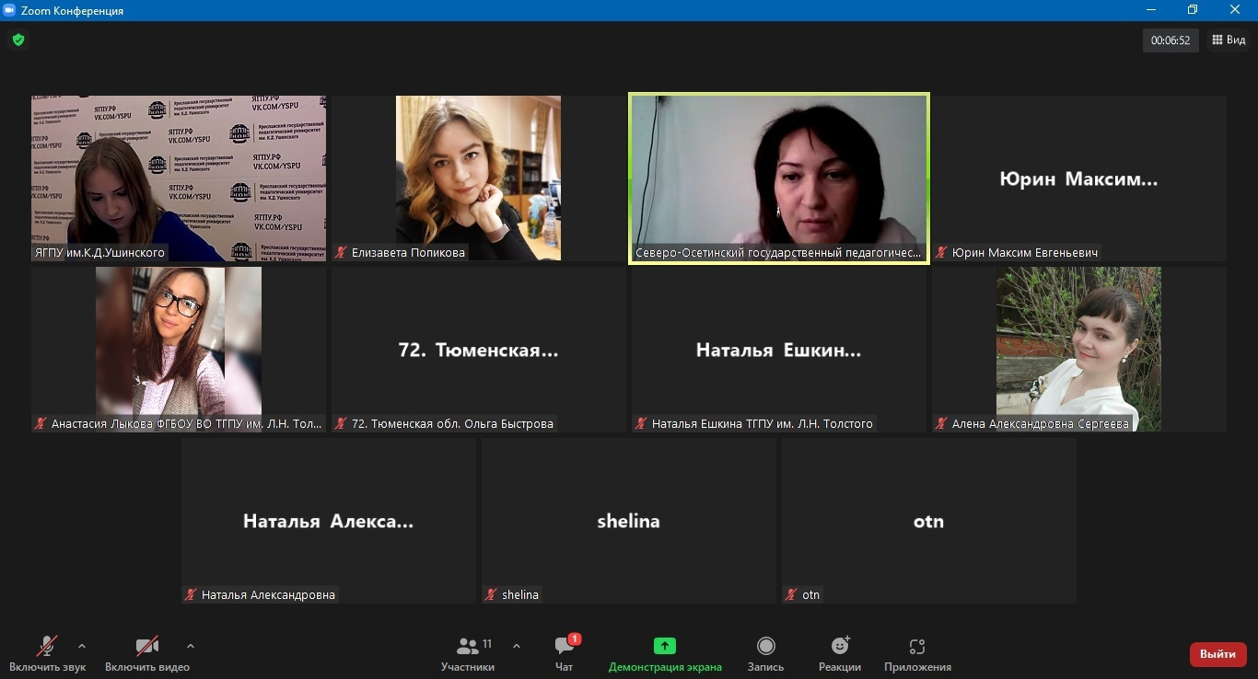
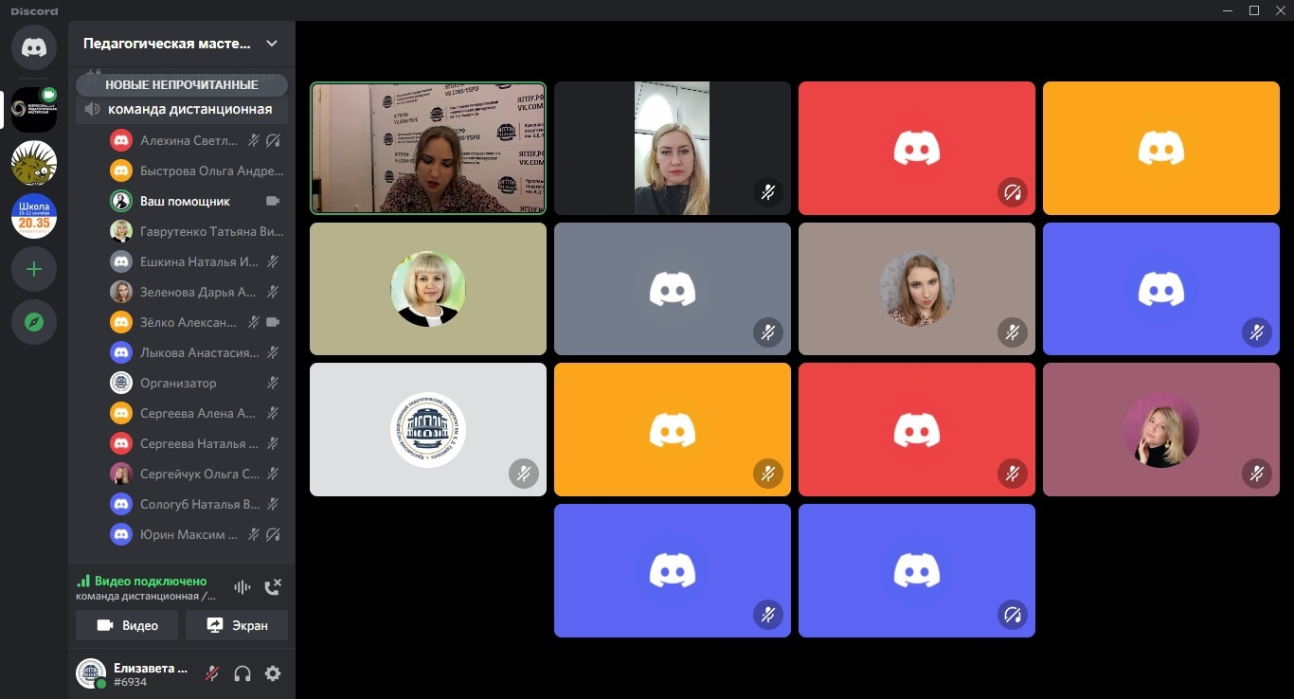
Результаты работы дистанционной группы

Slide 4
Проблемы
Низкий престиж профессии педагога
Нужны педагогически одаренные школьники: нет системы выявления таких школьников
Низкая замотивированность и направленность школьников на психолого-педагогическую деятельность
Дефицит педагогических кадров в регионах

Slide 5
Цели и задачи работы психолого-педагогических классов
Главная цель: выявление педагогически направленных школьников, развитие и формирование у них готовности к профессиональной психолого-педагогической деятельности
Задачи для обучающихся:
Теоретическая и практическая подготовка (ПРОФЕССИОНАЛЬНЫЕ ПРОБЫ) к психолого-педагогической деятельности
Самоопределение в профессии (а актуальна ли для меня профессия педагога?)
Задачи для педагогов:
Включение педагогически направленных школьников в профессиональную деятельность на этапе школы
Предоставление возможностей для получения опыта психолого-педагогической деятельности
Создание условий для развития школьников
Разработка и реализация различных механизмов допрофессиональной и профессиональной подготовки в рамках психолого-педагогического направления

Slide 6
Цели и задачи работы психолого-педагогических классов
Задачи для педагогов:
Изучение опыта регионов по организации психолого-педагогических классов
Постоянная рефлексия и корректировка деятельности психолого-педагогических классов
Создание ситуаций успеха для обучающихся
Развитие у обучающихся современных навыков, эмоционального ителлекта
Организационные задачи:
Подготовка нормативной и методической документации для организации работы данных классов
Разработка системы выявления педагогически одаренных школьников
Разработка и реализация различных механизмов и педагогических средств деятельности педагогических классов

Slide 7
Субъекты деятельности (стейкхолдеры)
Школьники
РОДИТЕЛИ школьников
Общеобразовательные организации
Центры допрофессиональной и профессиональной подготовки
ИРО
Педагогические университеты
Профессиональные образовательные организации
Центры повышения профессионального мастерства
- др.

Slide 8
Вывод
Нужна система подготовки кадрового потенциала психолого-педагогических профессий и сетевое взаимодействие между ВСЕМИ субъектами (субъекты разного уровня и разной направленности)

Slide 9
Средства достижения целей и задач работы психолого-педагогических классов
Профессиональные пробы!
Курсы повышения квалификации для педагогов
Мастер-классы для педагогов
Вожатская деятельность школьников (ВОЖАТЫЕ И ПОМОЩНИКИ ВОЖАТЫХ, «Школа вожатых», вожатские классы)
Конкурсы и олимпиады педагогической направленности для школьников
Ресурсные базы (не только школы, но и сами университеты)
Общая нормативная база, единая система оценки
Мероприятия, направленные на допрофессиональную подготовку школьников (помимо «базовых» уроков)
Привлечение обучающихся к частию в конкурсе профессионального мастерства для педагогов и управленческих кадров (в качестве обучающихся, ЖЮРИ, пресс-служба)
Взаимодействие педагогов со школьниками и родителями до этапа допрофессиональной подготовки
Skill-сессии и педагогические форумы
Студенческие проекты (совместно со школьниками)

Slide 10
Три «кита» психолого-педагогических классов
ВОЖАТСТВО
ВОЛОНТЕРСТВО
НАСТАВНИЧЕСТВО

Slide 11
Содержание работы психолого-педагогических классов
Теоретическая подготовка: основы педагогики и психологии, основные документы и положения, методы, формы, технологии педагогической деятельности, профессиограмма «педагога».
Практическая подготовка: ПРОФЕССИОНАЛЬНЫЕ ПРОБЫ (Дни Самоуправления/Дни дублера, вожатые в ДОЛ, разработка и проведение мини-уроков и воспитательных мероприятий и т.д.), привлечение обучающихся к научной исследовательской деятельности, волонтерство, созидательная деятельность обучающихся.

Slide 12
Дефициты работы
Нам не хватает:
-связей
-опыта
-знаний
-умений сопровождения и проектирования
-ДИАГНОСТИКИ ПЕДАГОГИЧЕСКИ-ОДАРЕННЫХ ДЕТЕЙ

Slide 13
Результаты работы психолого-педагогических классов
Для обучающихся: понимание своей личностной и профессиональной направленности, развитие умений разного уровня, скиллов (Soft-skills, Калининград), развитие представлений о профессиях психолого-педагогической направленности, развитие навыков самообразования, понимание многообразия профессий в образовании («Тысяча и одна профессия на базе педагогического образования»)
Для системы образования в целом: нивелирование дефицита педагогических кадров, развитие системы выявления и поддержки педагогически одаренных детей, повышение престижа педагогической профессии.

